Slide 1
第3章补充 半导体二极管
1 半导体的导电特性
2 半导体二极管
3 二极管基本电路及分析方法

Slide 2
本章要求：
1. 理解PN结的单向导电性；了解二极管、稳压管的基本构造、工作原理和 特性曲线，理解主要参数的意义；
3. 会分析含有二极管的电路。
4. 掌握二级管在直流电源中的应用
对于元器件，重点放在特性、参数、技术指标和正确使用方法，不要过分追究其内部机理。讨论器件的目的在于应用。
学会用工程观点分析问题，就是根据实际情况，对器件的数学模型和电路的工作条件进行合理的近似，以便用简便的分析方法获得具有实际意义的结果。

Slide 3
3.1 半导体的导电特性
半导体的导电特性：
热敏性：当环境温度升高时，导电能力显著增强
(可做成温度敏感元件，如热敏电阻)。
光敏性：当受到光照时，导电能力明显变化 (可做
成各种光敏元件，如光敏电阻、光敏二极
管、光敏三极管等)。
掺杂性：往纯净的半导体中掺入某些杂质，导电
能力明显改变(可做成各种不同用途的半导
体器件，如二极管、三极管和晶闸管等）。

Slide 4
3.1.1 本征半导体
完全纯净的、具有晶体结构的半导体，称为本征半导体。
价电子
Si
Si
Si
Si
共价健
晶体中原子的排列方式
硅单晶中的共价健结构
共价键中的两个电子，称为价电子。

Slide 5
自由电子
本征半导体的导电机理
价电子在获得一定能量（温度升高或受光照）后，即可挣脱原子核的束缚，成为自由电子（带负电），同时共价键中留下一个空位，称为空穴（带正电）。
Si
Si
Si
Si
这一现象称为本征激发。
空穴
温度愈高，晶体中产生的自由电子便愈多。
价电子
在外电场的作用下，空穴吸引相邻原子的价电子来填补，而在该原子中出现一个空穴，其结果相当于空穴的运动（相当于正电荷的移动）。

Slide 6
本征半导体的导电机理
当半导体两端加上外电压时，在半导体中将出现两部分电流
(1)自由电子作定向运动 →电子电流
(2)价电子递补空穴 →空穴电流
自由电子和空穴都称为载流子。
自由电子和空穴成对地产生的同时，又不断复合。在一定温度下，载流子的产生和复合达到动态平衡，半导体中载流子便维持一定的数目。
注意：
(1) 本征半导体中载流子数目极少, 其导电性能很差；
(2) 温度愈高， 载流子的数目愈多,半导体的导电性能也就愈好。所以，温度对半导体器件性能影响很大。

Slide 7
3.1.2 N型半导体和 P 型半导体
在本征半导体中掺入微量的杂质（某种元素）,形成杂质半导体。
在常温下即可变为自由电子
掺入五价元素
Si
Si
掺杂后自由电子数目大量增加，自由电子导电成为这种半导体的主要导电方式，称为电子半导体或N型半导体。
多余电子
p+
Si
Si
磷原子
在N 型半导体中自由电子是多数载流子，空穴是少数载流子。
失去一个电子变为正离子

Slide 8
3.1.2 N型半导体和 P 型半导体
掺入三价元素
Si
Si
空穴
掺杂后空穴数目大量增加，空穴导电成为这种半导体的主要导电方式，称为空穴半导体或 P型半导体。
Si
Si
B–
硼原子
接受一个电子变为负离子
在 P 型半导体中空穴是多数载流子，自由电子是少数载流子。
无论N型或P型半导体都是中性的，对外不显电性。

Slide 9

a
1. 在杂质半导体中多子的数量与
（a. 掺杂浓度、b.温度）有关。
b
2. 在杂质半导体中少子的数量与
（a. 掺杂浓度、b.温度）有关。
3. 当温度升高时，少子的数量
（a. 减少、b. 不变、c. 增多）。
c
4. 在外加电压的作用下，P 型半导体中的电流
主要是 ，N 型半导体中的电流主要是 。
（a. 电子电流、b.空穴电流）
b
a

Slide 10
3.1.3 PN结
1 PN结的形成
内电场越强，漂移运动越强，而漂移使空间电荷区变薄。
空间电荷区也称 PN 结
少子的漂移运动
P 型半导体
内电场
N 型半导体
－
－
－
－
－
－
+
+
+
+
+
+
扩散和漂移这一对相反的运动最终达到动态平衡，空间电荷区的厚度固定不变。
－
－
－
－
－
－
+
+
+
+
+
+
－
－
－
－
－
－
+
+
+
+
+
+
－
－
－
－
－
－
+
+
+
+
+
+
浓度差
多子的扩散运动
形成空间电荷区
扩散的结果使空间电荷区变宽。

Slide 11
2 PN结的单向导电性
1）. PN 结加正向电压（正向偏置）
P接正、N接负
PN 结变窄
－
－
－
－
－
－
+
+
+
+
+
+
内电场被削弱，多子的扩散加强，形成较大的扩散电流。
－
－
－
－
－
－
+
+
+
+
+
+
－
－
－
－
－
－
+
+
+
+
+
+
P
内电场
N
I_{F}
外电场
+
–
PN 结加正向电压时，PN结变窄，正向电流较大，正向电阻较小，PN结处于导通状态。

Slide 12
2）. PN 结加反向电压（反向偏置）
P接负、N接正
－
－
－
－
－
－
+
+
+
+
+
+
－
－
－
－
－
－
+
+
+
+
+
+
－
－
－
－
－
－
+
+
+
+
+
+
P
内电场
N
外电场
–
+

Slide 13
2）. PN 结加反向电压（反向偏置）
P接负、N接正
PN 结变宽
－
－
－
－
－
－
+
+
+
+
+
+
内电场被加强，少子的漂移加强，由于少子数量很少，形成很小的反向电流。
－
－
－
－
－
－
+
+
+
+
+
+
－
－
－
－
－
－
+
+
+
+
+
+
P
内电场
N
I_{R}
外电场
–
+
PN 结加反向电压时，PN结变宽，反向电流较小，反向电阻较大，PN结处于截止状态。
温度越高少子的数目越多，反向电流将随温度增加。

Slide 14
扩散运动和漂移运动的动态平衡
扩散强
内电场增强
漂移运动增强
两者平衡
PN结宽度基本稳定
扩散强
PN结导通
外加电压
平衡破坏
漂移强
PN结截止

Slide 15
3.2 半导体二极管
5.2.1 基本结构
(a) 点接触型
(b)面接触型
结面积小、结电容小、正向电流小。用于检波和变频等高频电路。
结面积大、正向电流大、结电容大，用于工频大电流整流电路。
(c) 平面型
用于集成电路制作工艺中。PN结结面积可大可小，用于高频整流和开关电路中。

Slide 16
二极管的结构示意图
阳极引线
二氧化硅保护层
金属触丝
N
型锗片
阳极引线
阴极引线
P
型硅
N
型硅
外壳
阴极引线
(
a
)
点接触型
(
c
)
平面型
铝合金小球
阳极引线
N
型硅
PN
结
金锑合金
阳极
D
阴极
底座
(
d
)
阴极引线
符号
(
b
) 面接触型
图 1 – 12 半导体二极管的结构和符号

Slide 17
3.2.2二极管的伏安特性
所谓二极管的伏安特性是指流过二极管的电流与两端所加电压的函数关系。二极管既然是一个PN结，它当然具有单向导电性，所以其伏安特性曲线如图所示。
I (mA)
60
40
20
-50
-25
U(V)
由图中可见，二极管的伏安特性是非线性的，大致可分为四个区——死区、正向导通区、反向截止区和反向击穿区。
0
0.4
0.8
20
40
(μA)

Slide 18
死区
I (mA)
60
由图可见当外加正向电压很低时，由于外电场还不能克服PN结内电场对多数载流子(除少量较大者外)扩散运动的阻力，故正向电流很小，几乎为零。这一区域称为死区。
40
20
-50
-25
U(V)
0
0.4
0.8
20
死区
40
(μA)
通常硅管的死区电压约为0.5V，锗管约为0.2V。

Slide 19
正向导通区
I (mA)
当外加正向电压大于死区电压时，二极管由不导通变为导通，当电压再继续增加时，电流将急剧增加，而二极管的电压却几乎不变，此时二极管的电压称为正向导通压降。
60
40
20
-50
-25
U(V)
0
0.4
0.8
20
40
导通区
(μA)
硅管正向导通压降为0.6~0.8V，
锗管的正向导通压降为0.2~0.3V。

Slide 20
反向截止区
I (mA)
60
反向
截止区
在二极管上加反向电压时，由于少数载流子的漂移运动形成很小的反向电流。反向电流有两个特点，一是它随温度的上升增长很快，一是在反向电压不超过某一范围，反向电流的大小基本恒定，而与反向电压的高低无关，故通常称它为反向饱和电流。
40
20
-50
-25
U(V)
0
0.4
0.8
20
40
(μA)
这是因为，少数载流子数目有限，他们基本上都参与导电，所以，在反向电压不超过某一范围时，反向电流很小且基本恒定。此时，二极管呈高阻截止状态。

Slide 21
反向击穿区
I (mA)
60
当外加反向电压过高时，反向电流将突然增加，二极管失去单向导电性，这种现象称为击穿。二极管被击穿后，一般不能恢复原来的性能，便失效了。产生击穿时加在二极管上的反向电压称为反向击穿电压（U_{BR}）。
40
20
-50
-25
U(V)
0
0.4
0.8
20
40
(μA)
反向
击穿区

Slide 22
反向击穿
发生击穿的原因，一种是处于强电场中的载流子获得足够大的能量碰撞晶格而将价电子碰撞出来，产生电子空穴对，新产生的载流子在电场作用下获得足够能量后又通过碰撞产生电子空穴对。如此形成连锁反应，反向电流越来越大，最后使得二极管反向击穿，另一种原因是强电场直接将共价键中的价电于拉出来，产生电子空穴对，形成较大的反向电流。

Slide 23
正向特性
I
特点：非线性
+
–
P
N
反向击穿
电压U_{(BR)}
导通压降
硅0.6~0.8V锗0.2~0.3V
U
反向电流
在一定电压
范围内保持
常数。
–
+
P
N
死区电压
硅管0.5V锗管0.1V
反向特性
外加电压大于死区电压二极管才能导通。
外加电压大于反向击穿电压二极管被击穿，失去单向导电性。

Slide 24
3.2.3 主要参数
1. 最大整流电流 I_{OM}
二极管长期使用时，允许流过二极管的最大正向平均电流。
2. 反向工作峰值电压U_{RWM}
是保证二极管不被击穿而给出的反向峰值电压，一般是二极管反向击穿电压U_{BR}的一半或三分之二。二极管击穿后单向导电性被破坏，甚至过热而烧坏。
3. 反向峰值电流I_{RM}
指二极管加最高反向工作电压时的反向电流。反向电流大，说明管子的单向导电性差，I_{RM}受温度的影响，温度越高反向电流越大。硅管的反向电流较小，锗管的反向电流较大，为硅管的几十到几百倍。

Slide 25
二极管的单向导电性
1. 二极管加正向电压（正向偏置，阳极接正、阴极接负 ）时， 二极管处于正向导通状态，二极管正向电阻较小，正向电流较大。
2. 二极管加反向电压（反向偏置，阳极接负、阴极接正 ）时， 二极管处于反向截止状态，二极管反向电阻较大，反向电流很小。
3.外加电压大于反向击穿电压二极管被击穿，失去单向导电性。
4.二极管的反向电流受温度的影响，温度愈高反向电流愈大。

Slide 26
3.3 二极管电路分析举例
导通截止
定性分析：判断二极管的工作状态
若二极管是理想的，正向导通时正向管压降为零，反向截止时二极管相当于断开。
硅0.6~0.8V锗0.2~0.3V
否则，正向管压降
分析方法：将二极管断开，分析二极管两端电位
的高低或所加电压U_{D}的正负。
若 V_{阳} >V_{阴}或 U_{D}为正( 正向偏置 )，二极管导通
若 V_{阳} <V_{阴}或 U_{D}为负( 反向偏置 )，二极管截止

Slide 27
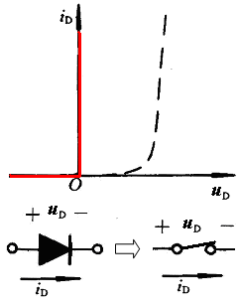
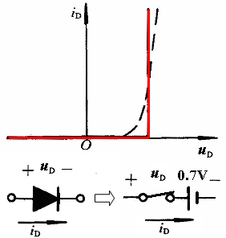
二极管的应用很广，其基本电路有整流电路、开关电路、限幅电路等。由于二极管是非线性器件，分析电路时常采用模型分析法。
理想模型 恒压模型

Slide 28
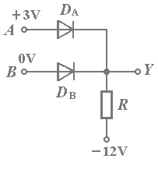
例1.
开关电路如图所示，当输入端UA= 3V ，UB= 0V,试求 输出端 Y 的电位 UY。
解：
∵ UA = 3V， UB = 0V
∴ DA优先导通， DB 截止；则 U_{Y} = U_{A}－U_{D} =3－0.7(0.3)= 2.3( 2.7) V
1 0 1
0 1 1
1 1 1
U_{A} U_{B} U
0 2.3
0 3 2.3
3 3 2.3
00 0 0 -0.7 0
电路的逻辑关系为或逻辑D_{A}起钳位作用, D_{B}起隔离作用。

Slide 29

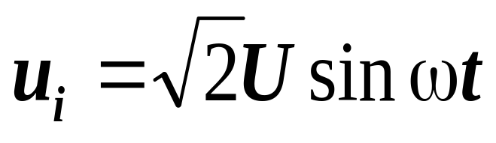
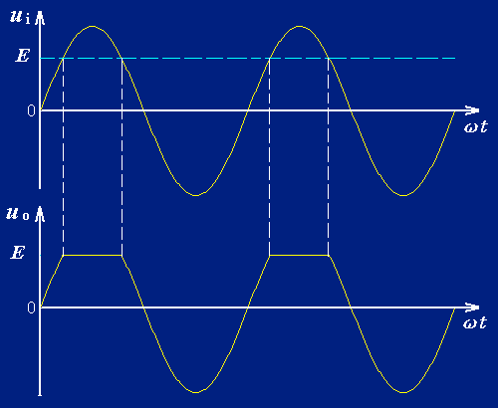
例2.
限幅（削波）作用电路如图所示，
求 u_{o} 及画出波形。
解：1）当 u_{i} ＞E 时，
D导通；
∴ u_{o} = U_{D} + E≈ E
2) 当 u_{i} ＜E 时,
D截止，
∴ u_{o} = u_{i}

Slide 30
例3：
D
A
+
电路如图，求：U_{AB}
3kΩ
6V
U_{AB}
取 B 点作参考点，断开二极管，分析二极管阳极和阴极的电位。
12V
–
B
V_{阳} =－6 V V_{阴} =－12 V
V_{阳}>V_{阴} 二极管导通
若忽略管压降，二极管可看作短路，U_{AB} =－ 6V
否则， U_{AB}低于－6V一个管压降，为－6.3Ｖ或－6.7V
在这里，二极管起钳位作用。

Slide 31
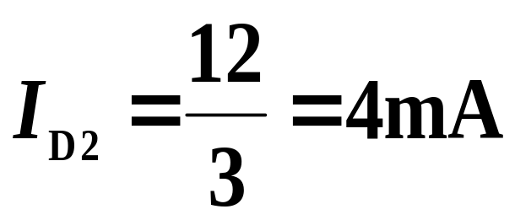
例4:
D₂
求：U_{AB}
D₁
两个二极管的阴极接在一起
取 B 点作参考点，断开二极管，分析二极管阳极和阴极的电位。
A
+
3kΩ
6V
U_{AB}
12V
–
B
V_{1阳} =－6 V，V_{2阳}=0 V，V_{1阴} = V_{2阴}= －12 V
U_{D1} = 6V，U_{D2} =12V
∵ U_{D2} >U_{D1} ∴ D₂ 优先导通， D₁截止。
若忽略管压降，二极管可看作短路，U_{AB} = 0 V
流过 D₂ 的电流为
在这里, D₂ 起钳位作用, D₁起隔离作用。
D₁承受反向电压为－6 V

Slide 32
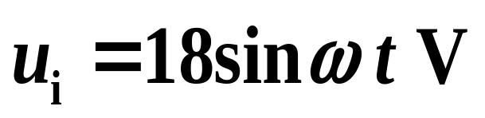
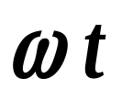
R
例5：
已知：
二极管是理想的，试画出 u_{o} 波形。
+
+
D
u_{i}
u_{o}
8V
–
–
u_{i}
参考点
二极管的用途：
整流、检波、
限幅、钳位、开
关、元件保护、
温度补偿等。
18V
8V
二极管阴极电位为 8 V
u_{i} > 8V，二极管导通，可看作短路 u_{o} = 8V
u_{i} < 8V，二极管截止，可看作开路 u_{o} = u_{i}

Slide 33
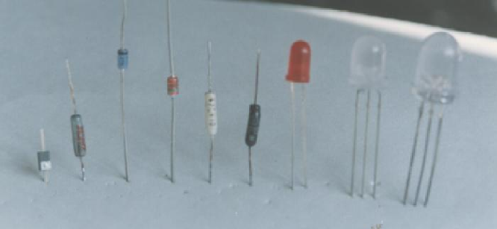
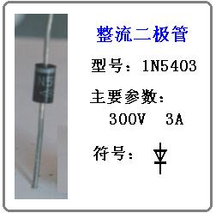
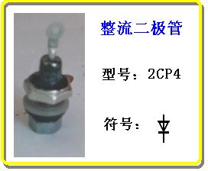
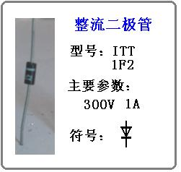
2CZ4
2CZ4

Slide 34
3.4.1 稳压二极管
1. 符号
I
_
2. 伏安特性
+
稳压管正常工作时加反向电压
U_{Z}
O
U
稳压管反向击穿后，电流变化很大，但其两端电压变化很小，利用此特性，稳压管在电路中可起稳压作用。
I_{Z}
Δ I_{Z}
Δ U_{Z}
I_{ZM}
稳压管的伏安特性曲线的反向击穿特性比普通二极管的要陡些。

Slide 35
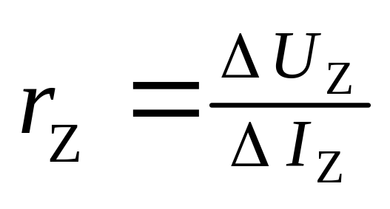

3. 主要参数
(1) 稳定电压U_{Z}
稳压管正常工作(反向击穿)时管子两端的电压。
(2) 电压温度系数α_{ｕ}
环境温度每变化1°C引起稳压值变化的百分数。
(3) 动态电阻
r_{Z}愈小，曲线愈陡，稳压性能愈好。
(4) 稳定电流 I_{Z} 、最大稳定电流 I_{ZM}
(5) 最大允许耗散功率 P_{ZM} = U_{Z} I_{ZM}

Slide 36
稳压二极管是一种用特殊工艺制成的面接触型硅二极管，其特殊之处在于它工作在特性曲线的反向击穿区，正常工作时处于反向击穿状态，并通过制造工艺保证PN结不会被热击穿。所以，在切断电源后，管子能恢复原来的状态。
在电路中与适当电阻配合，能起到稳定电压的作用。故称其为稳压管。

Slide 37


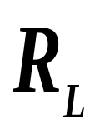
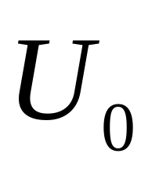
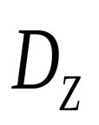
稳压电路
I
I_{Z}
R是限流电阻
R_{L}是负载电阻

Slide 38
2）. 稳压工作过程
根据电路结构有：
UO = UZ = Ui－IR*R
IR = IZ + IO
(1) R_{L} 不变， U_{i} 波动的稳压过程：
Ui U O 、UZ IZ IR
UR UZ ，使U_{O} 保持不变。

Slide 39
(2) Ui不变，负载 RL变化的稳压过程：
RL U O 、UZ IZ IR
UR UZ ，使U O 保持不变。
实质是利用△UZ 变化，引起△IZ 较大的变化，经调节电阻R 的调整作用，达到保持输出电压基本不变。

Slide 40
3.4.2 发光二极管(LED)
当发光二极管加上正向电压并有足够大的正向电流时，就能发出一定波长范围的光。
目前的发光管可以发出从红外到可见波段的光，它的电特性与一般二极管类似。
常用的有2EF等系列。
发光二极管的工作电压为1.5 ~ 3V，工作电流为几 ~十几mA。
符号

Slide 41
3.4.3 光电二极管
光电二极管在反向电压作用下工作。当无光照时, 和普通二极管一样, 其反向电流很小, 称为暗电流。当有光照时, 产生的反向电流称为光电流。照度E越强，光电流也越大。
常用的光电二极管有2AU, 2CU等系列。
光电流很小, 一般只有几十微安, 应用时必须放大。
符号

Slide 42
3.5.二极管在直流电源的应用
3.5.1 整流电路
整流电路的作用:
将交流电压转变为脉动的直流电压。
整流原理：
利用二极管的单向导电性
常见的整流电路：
半波、全波、桥式和倍压整流；单相和三相整流等。
分析时可把二极管当作理想元件处理：
二极管的正向导通电阻为零，反向电阻为无穷大。

Slide 43
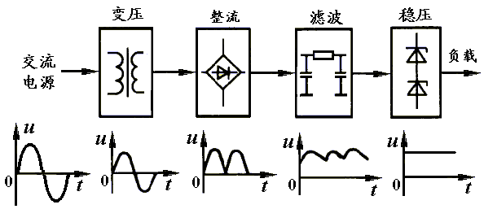
半导体直流电源的原理方框图
基本要求：理解单相整流、滤波、稳压电路的工作原理，掌握设计全波整流、电容滤波电路的方法。

Slide 44
图中各环节的功能如下：
1. 变压：将交流电源电压变换为符合整流需要的电压。
2. 整流电路：将交流电压变换为单向脉动的直流电压。
3. 滤波电路：减小整流电压的脉动程度，以适合负载的需要。
4. 稳压环节：在交流电源电压波动或负载变动时，使直流输出电压稳定。

Slide 45
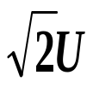
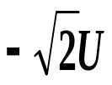
3.5.1 单相半波整流电路
1. 电路结构
D
i_{o}
3. 工作波形
Tr
a
u
+
+
u
R_{L}
u_{o}
–
–
O
ωt
b
u_{o}
2. 工作原理
u 正半周，V_{a}>V_{b}，
二极管D导通；
O
u_{D}
u 负半周，V_{a}< V_{b}，
二极管D 截止 。
O

Slide 46
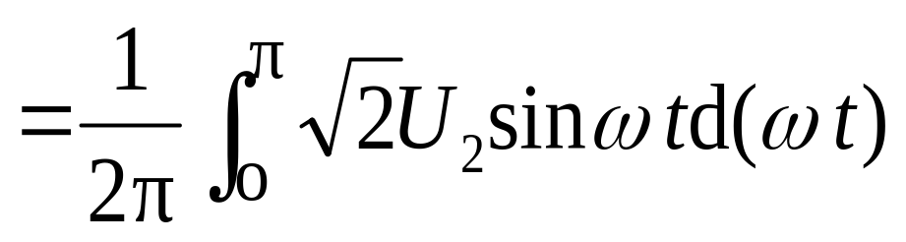
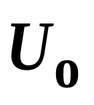
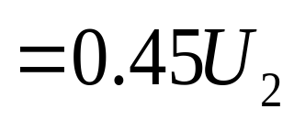
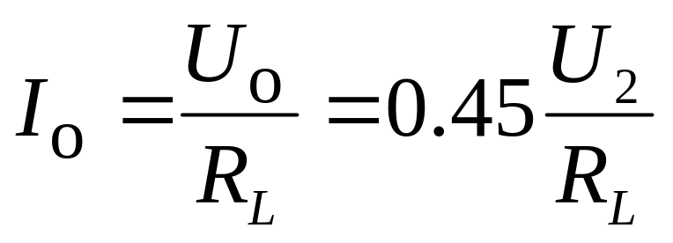
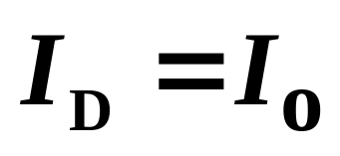
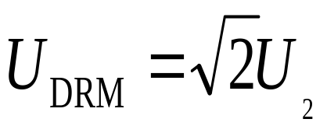
4. 参数计算
(1) 整流电压平均值 U_{o}
(2) 整流电流平均值 I_{o}
(3) 流过每管电流平均值 I_{D}
(4) 每管承受的最高反向电压 U_{DRM}

Slide 47
整流二极管的选择
平均电流 I_{D} 与最高反向电压 U_{DRM} 是选择整流二极管的主要依据。
选管时应满足：
I_{OM} >I_{D} ， U_{RWM} > U_{DRM}
半波整流电路的优点：结构简单，使用的元件少。
缺点：只利用了电源的半个周期，所以电源利用率
低，输出的直流成分比较低；输出波形的脉动大；
变压器电流含有直流成分，容易饱和。故半波整流
只用在要求不高，输出电流较小的场合。

Slide 48
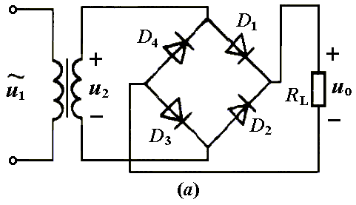
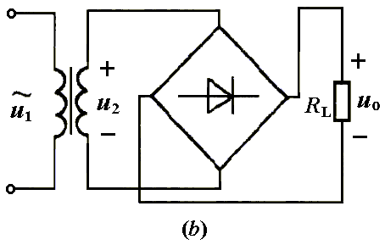
3.5.2 单相桥式整流电路
1）. 电路组成： 原理图如图所示
单相桥式整流电路图

Slide 49
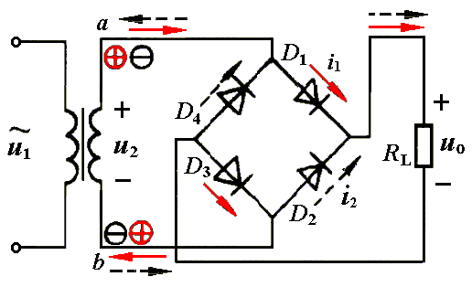
2）工作过程
当u₂ ＞0 (正半周)，D₁、D₃导通，D₂、D₄ 截止。i₂的通路是a → D₁ → R_{L} → D₃ → b;
当u₂ ＜0 (负半周)，D₂、D₄ 导通，D₁、D₃ 截止。i₂ 的通路是b → D₂ → R_{L} → D₄ → a ;

Slide 50
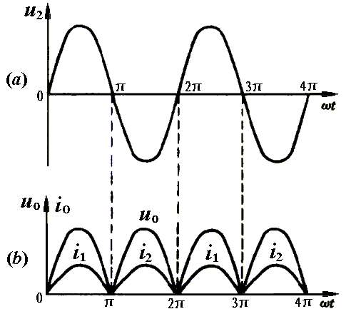
单相桥式整流电路波形图

Slide 51
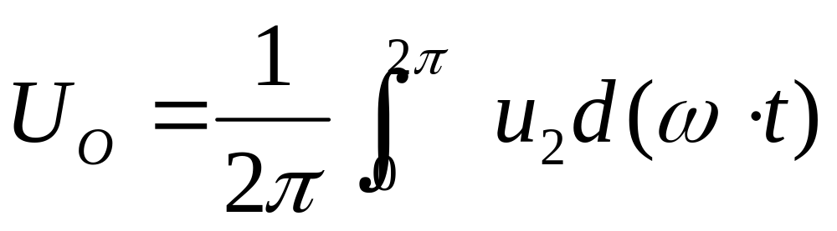
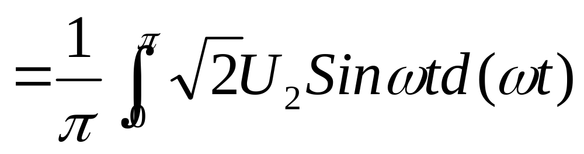
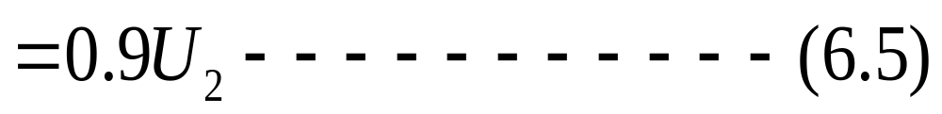
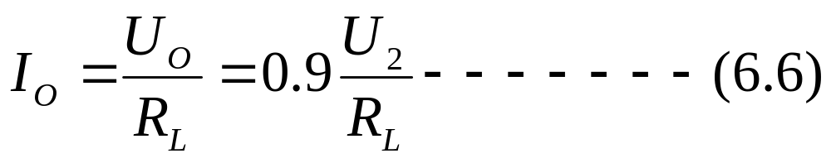
3）主要参数
(1) 单相桥式整流电压的平均值UO
(2) 单相桥式整流电流的平均值IO

Slide 52
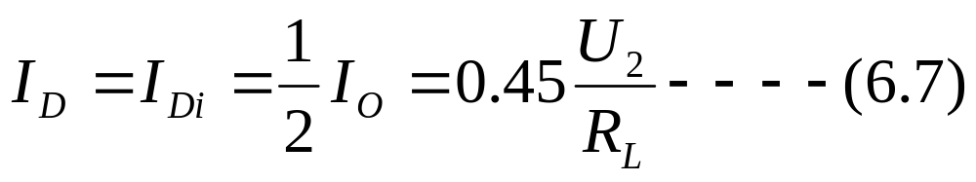
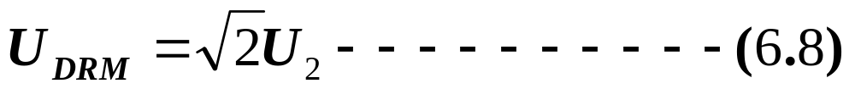
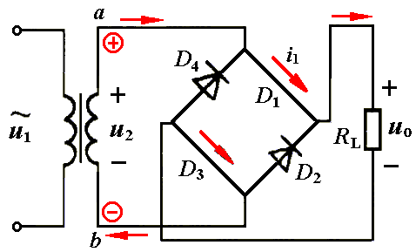
(3) 二极管中的平均电流ID
(4) 二极管承受的最大反向电压UDRM

Slide 53
4）整流元件及变压器的选择
(1) 根据ID、 UDRM 选择整流电路元件D1～ D4;
(2) 根据负载RL的要求决定变压器副边的有效值，
∵ UO = 0.9 U2 , IO = 0.9 I2
∴ U2 = 1.11 UO , I2 = 1.11 IO
(3)根据U2 、I2和电源电压U1选择变压器。
变比： K= U1/ U2
容量： S = I2×U2

Slide 54
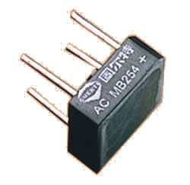
桥式整流电路的优点：
(1) 输出直流电压高；
(2) 脉动较小；
(3) 二极管承受的最大反向电压较低；
(4) 电源变压器得到充分利用。
目前，半导体器件厂已将整流二极管封装在一起，制成单相及三相整流桥模块，这些模块只有输入交流和输出直流引线。减少接线，提高了可靠性，使用起来非常方便。

Slide 55
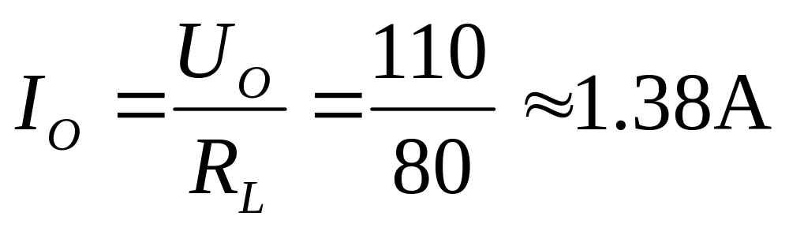
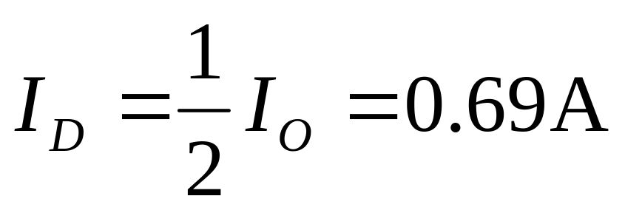
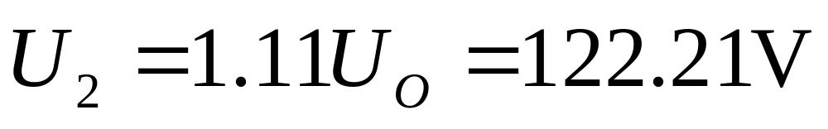
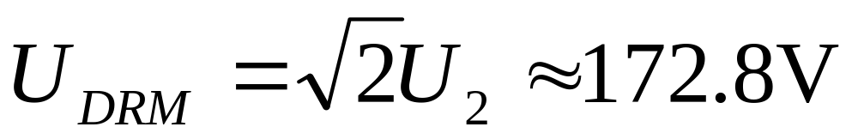
例1
已知负载电阻RL＝80Ω，负载电压Uo＝110V。今采用单相桥式整流电路，交流电源电压为380V。 (1)如何选用二极管? (2) 求整流变压器的变比及容量。
解: (1)二极管:
选择:
IFM > 0.69A，
URM > 172.8V。

Slide 56
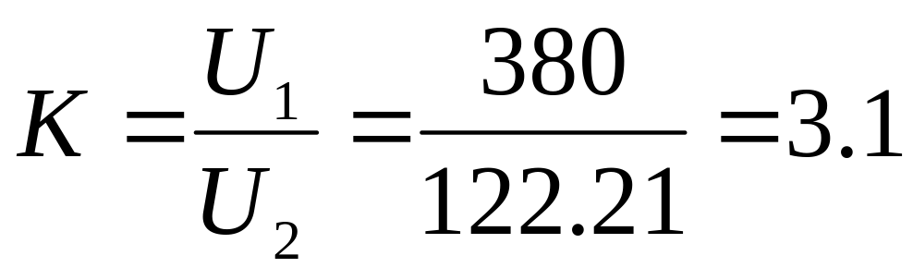
(2) 整流变压器的变比和容量：
变比
∵ I2 = 1.11 IO ≈1.53 A
∴变压器的容量
S = I2×U2 = 1.53×122.21≈187 VA
选择变压器
K=4 S>187VA

Slide 57
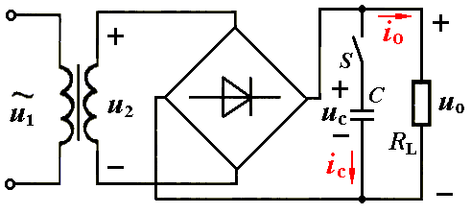
3.2.2 滤波电路
1. 电容低通滤波器
1）. 电路组成

Slide 58
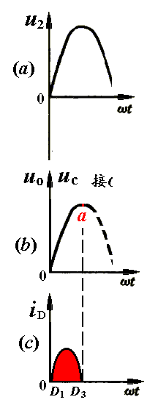
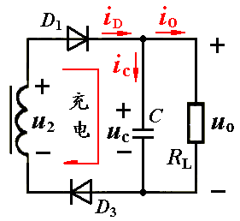
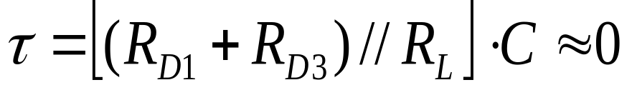
2）. 工作过程
分析: 设uC (0-) = 0,
(1) u2 ＞0 (正半周)
a) 当0＜ u2 ＜U2m
D₁、D₃导通， D₂、D₄ 截止，i_{D} = i_{C} + i_{O}, u_{C} = u_{O}，电容充电。

Slide 59
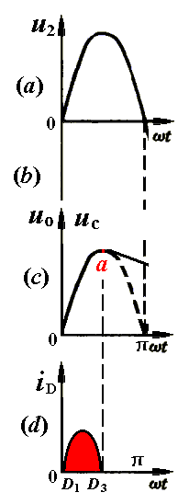
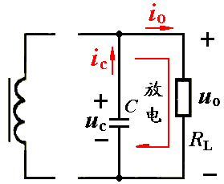
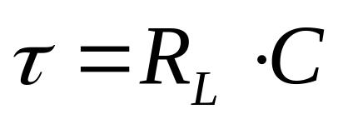
b) 当 u2 ＜uC ，且π/ 2 ＜ωt ＜π时
D1、D3、D2、D4截止 ，iD =0， iC = iO, uC = uO，电容向负载放电 。

Slide 60
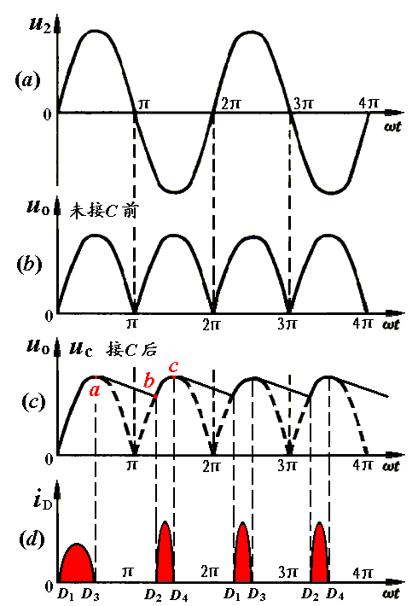


(2) u2 ＜0 (负半周)，
a) 在π＜ωt ＜3π/ 2，当 uC＜| u2 |＜U2m 时， D2、D4 导通， D1、D3 截止，有:iD = iC + iO, uC = uO，电容充电。
b) 在3π/ 2 ＜ωt ＜2π ，当| u2 |＜ uC 时，D1～D4截止 ，有:iD =0， iC = iO, uC = uO，电容放电 。
(3) 此后，电容周期性的充电、放电。

Slide 61


3）. 参数估算
放电时间常数τ= RL C，若RL愈大，即τ愈大，则uO 愈平坦，脉动愈小，UO 值愈高。因此，输出电压受负载变化的影响较大，电容滤波电路的外特性较差。为得到较好的滤波效果，一般取:

Slide 62



(1) C=(3-5)T/(2RL)
(2) 在(1) 条件下，有：UO = (1.1-1. 2 )U2 ,
一般取： UO =1.2U2
(3) 输出电流平均值：
(4) 整流管中的平均电流值：
在U₂=0的瞬间加C
在U₂最大瞬间加C

Slide 63


例2 有一单相桥式电容滤波整流电路，已知交流电源频率 f ＝50 HZ， U₁ = 220V，负载电阻R_{L}＝1000 Ω，要求直流输出电压u_{o}＝30V，选择整流二极管及滤波电容器。
解: (1) 选择整流二极管
∴I_{D}=I_{O}=30mA
取:U_{O} =1. 2 U₂ ，则: U₂ = U_{O} /1. 2 = 25V
∴
故选用整流二极管为2CP11，其I_{F}=100 mA , U_{DRM}=50V。

Slide 64

(2) 选择 滤波电容器
据式τ= RL×C≥（3～5）T/2
取RL×C=5T/2
且 f = 50 HZ
T = 1 / f = 0.02 s

Slide 65

四、 稳压电路
1. 并联稳压电路
1）.电路组成
并联稳压电路

Slide 66
2）. 稳压工作过程
根据电路结构有：
UO = UZ = Ui－IR*R
IR = IZ + IO
(1) R_{L} 不变， U_{i} 波动的稳压过程：
Ui U O 、UZ IZ I
UR UZ ，使U_{O} 保持不变。

Slide 67
(2) Ui不变，负载 RL变化的稳压过程：
RL U O UZ IZ IR
UR UZ ，使U O 保持不变。
实质是利用△UZ 变化，引起△IZ 较大的变化，经调节电阻R 的调整作用，达到保持输出电压基本不变。
一般稳压电路包含以下四个基本环节
1) 基准电压：提供稳定电压 UZ 。
2) 采样电路：将输出电压一部分取出。
3) 比较放大电路：将采样电压与稳定电压比较后进行放大。
4) 调整管：将经过比较放大后的信号送入调整管，保证UO 的稳定。

Slide 68

2）. W78系列稳压电路
这种稳压电路只有输入端1、输出湍2 和公共端 3 三个引出端，故也称为三端集成稳压器。

Slide 69

3）. 应用电路
例1：下图为输出正电压电路
C₁用于抵消因输入引线较长的电感效应，防止自激；C₂用于减小输出脉动电压，改善负载的暂态效应。

